Slide 1
牛——从一幅画，变成一个字
——汉字象形字演变介绍

Slide 2
目录
一、
1.什么是象形字
2.甲骨文——画牛头
3.金文、小篆——线条化
4.隶书、楷书——变成今天的“牛”
5.书、楷书——变成今天的“牛”
6.总结：汉字的演化
七、牛字的一些俗语
八、书写 九、牛姓名人 十、牛字字义
十一、结尾

Slide 3
第一篇章 什么是象形字

Slide 4
1.什么是象形字
象形字是最早的汉字造字方法，属于独体字。
照着事物的样子，画出轮廓、外形来造的字，用线条模仿物体原本的形状，
一看字形，就能大概猜到它是什么东西。
特点：
直接描摹事物的外形、样子；
大多表示看得见、有具体形状的事物；
结构简单，多为独体字。
常见例子：
日：像圆圆的太阳
月：像弯弯的月亮
山：像连绵的山峰
水：像流动的河水
木：像树木的样子
口：像人的嘴巴

Slide 5
2.甲骨文——画牛头

Slide 6
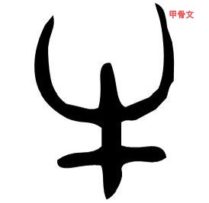
2.甲骨文——画牛头
• 商代刻在龟甲、兽骨上的文字。
• “牛”字：只画一个正面的牛头
• 中间一竖：牛的脸部
• 两边向上弯：一对牛角
• 下面短笔：牛耳朵
• 特点：像图画，很象形。

Slide 7
3.金文、小篆——线条化

Slide 8
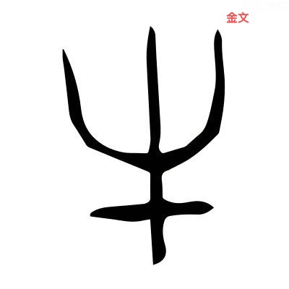
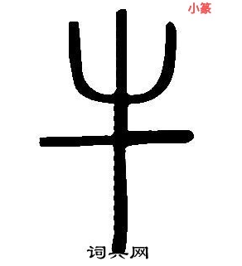
3.金文、小篆——线条化
1. 金文（青铜器文字）
◦ 继承甲骨文，线条更粗、更整齐。
2. 小篆（秦朝统一文字）
◦ 字形变长、对称、规范。
◦ 能看出牛角、牛头，但更像字，不像画。
金文
小篆

Slide 9
4.隶书、楷书——变成今天的“牛”

Slide 10
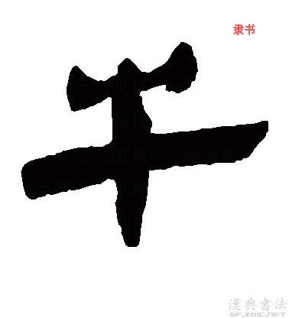
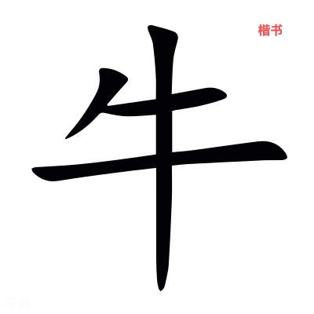
4.隶书、楷书——变成今天的“牛”
1. 隶书
◦ 圆转笔画变方折，
象形样子慢慢消失。
2. 楷书
◦ 笔画规范、端正，
定型为现在的：撇、横、横、竖。

Slide 11
5.总结：汉字的演化

Slide 12
5.总结：汉字的演化
甲骨文（画牛头）→
金文/小篆（线条化）→
隶书/楷书（标准汉字）
“牛”字，最早是一幅牛头画，
经过几千年慢慢简化、规范，
最后变成我们今天写的“牛”。
它是汉字象形造字法的完美例子。

Slide 13
七、牛字的一些俗语
第三篇章

Slide 14
七、牛字的一些俗语
1. 初生牛犊——不怕虎
比喻年轻人勇敢无畏，没有顾虑。
2. 杀鸡用牛刀——小题大做
把小事情当成大事情来处理，浪费力气。
3. 骑牛看唱本——走着瞧
等以后看结果，看谁对谁错
4. 钻牛角尖——死胡同
比喻思路狭窄，非要纠结没用的细节。5. 牛皮灯笼——肚里亮
心里清楚明白，只是嘴上不说。

Slide 15
八、书写
第四篇章

Slide 16
八、书写
写好“牛”字，需把握笔顺、结构与笔画细节。笔顺为：短撇→短横→长横→中竖。
短撇宜平（约30°），如牛角短促有力。两横上短下长，间距紧凑，长横略扛肩以托稳字形。中竖为关键，须垂直贯穿两横正中央，并写作悬针竖（末端出尖），使字挺拔。
整体遵循上紧下松原则，竖画写正，字形即稳。避免撇过斜、横距过大或竖画弯曲，可保端正精神。

Slide 17
九、牛姓名人

Slide 18
九、牛姓名人
🧬 牛满江：探索生命密码
他是国际著名的发育生物学家，美籍华人。他最厉害的是研究 mRNA（信使核糖核酸），早在几十年前就发现了它在遗传发育中的关键作用，还和童第周教授合作过实验，是生物学界的泰斗级人物。
📷 牛憨笨：给光拍照的院士
他是中国工程院院士，光电子学专家。他专门研究“超快现象”，比如研制了高速变像管相机，能拍下极快的光变化。这套技术对我国地下核试验和激光核聚变研究起到了关键作用。
🚀 牛济泰：焊接航天材料
他是俄罗斯自然科学院院士，哈工大教授。他专门解决航空航天新材料的焊接难题，比如怎么把火箭、飞机上的特殊材料牢牢连在一起，是航天焊接领域的权威专家
牛犇（1935- ），原名张学景，天津人，上海电影制片厂一级演员，被誉为“影坛常青树”。
1946年凭《圣城记》童星出道，从影七十余载，参演《龙须沟》《红色娘子军》等经典。1982年因在《牧马人》中饰演“郭谝子”一角，斩获金鸡奖与百花奖双料最佳男配角。他一生甘当绿叶，擅长刻画小人物，晚年仍坚持亲自完成《海鸥老人》等作品的拍摄。
荣誉与信仰
2017年获中国电影金鸡奖终身成就奖，2024年当选“感动中国2023年度人物”。他于2018年以83岁高龄加入中国共产党，践行“演好戏、做好人”的艺德追求。

Slide 19
十、牛字字义

Slide 20
十、牛字字义
“牛”字含义可归纳为五类：
1. 本义：家畜黄牛，泛指牛科动物。
2. 象征与引申：
◦ 力量/勤劳：如“老黄牛精神”。
◦ 固执/骄傲：如“牛脾气”。
◦ 上涨行情：股市“牛市”。
3. 科学单位：力的单位“牛顿”简称N，中文俗称“牛”。
4. 传统文化：
◦ 星宿：二十八星宿之“牛宿”。
◦ 地支：对应“丑”。
5. 社会应用：
◦ 姓氏：常见姓氏。
◦ 口语：形容厉害（如“你真牛”）。

Slide 21
十、结尾

Slide 22
结尾
中国文明博大精深，从甲骨文到现在我们用的楷书，背后都是智慧和文化，我们也要努力学好汉字，把中华文化发扬光大！

Slide 23
谢谢大家
https://github.com/JiangmingLater/-1
©CopyRight 2026 缪江铭
非AIGC制作

